Slide 1


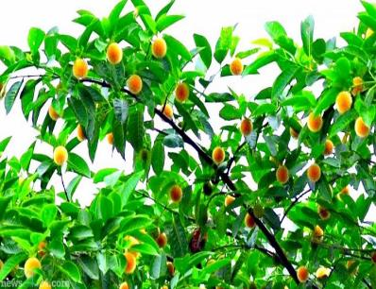
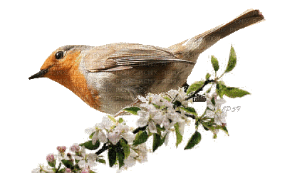
আজকের পাঠে সবাইকে স্বাগত

Slide 2
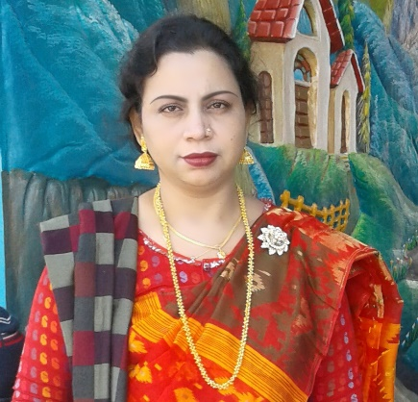
মোছাঃ নাইচ আক্‌তার
সহকারী শিক্ষক
খড়িখালী সরকারী প্রাথমিক বিদ্যালয়
ঝিনাইদহ সদর, ঝিনাইদহ।
মোবাইল- ০১৭২৪২৬৭১৬৭, Gmail- mstniceaktermubin@gmail.com

Slide 3
প্রাথমিক বিজ্ঞান
তৃতীয় শ্রেণি
অধ্যায়- 2 (জীব ও জড়)
পাঠ-এক

Slide 4
চলো একটা ভিডিও দেখি
video

Slide 5
পাঠ্যাংশ: আমরা জেনেছি গাছপালা, ..................... সহপাঠীদের সাথে আলোচনা কর।
উপকরণ:
টিচিং প্যাকেজ ‍"৩য় শ্রেণি বিজ্ঞান" অধ্যায়-২: জীব ও জড়।
বিভিন্ন জীব ও জড়ের নাম লেখা কার্ড, সংশ্লিষ্ট চিত্র/ছবি বা চার্ট।

Slide 6
শিখনফল:
২.১.১ নিকট পরিবেশ পর্যবেক্ষণের মাধ্যমে জীব ও জড়ের তালিকা তৈরি করতে পারবে।
২.১.২ জীব ও জড়বস্তুর বৈশিষ্ট্য লিখতে পারবে।
২.১.৩ জড় ও জীবের পার্থক্য উল্লেখ করতে পারবে।

Slide 7
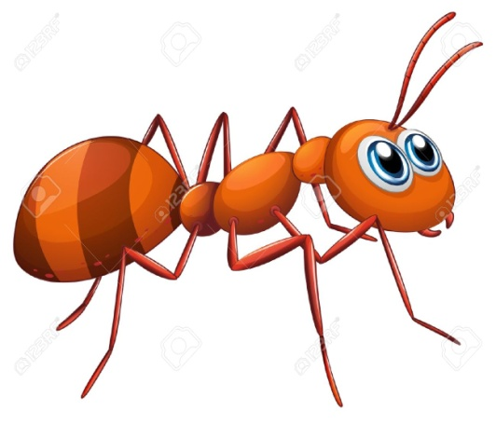
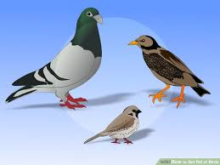
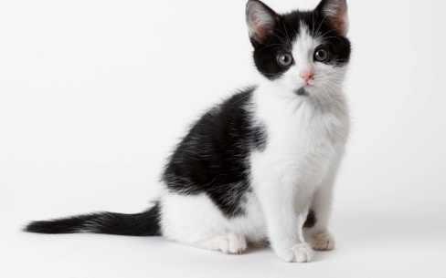
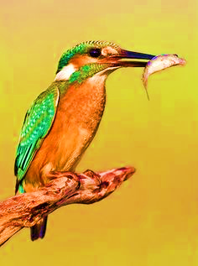
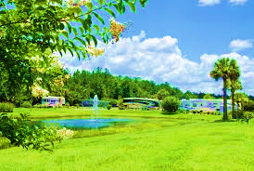
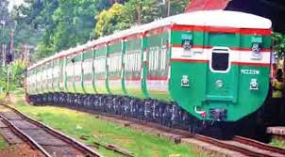
কিছু ছবি দেখি-
পূর্বজ্ঞান যাচাই করি-
পরিবেশে তোমরা কী কী দেখতে পাও?
পরিবেশ কী ?

Slide 8
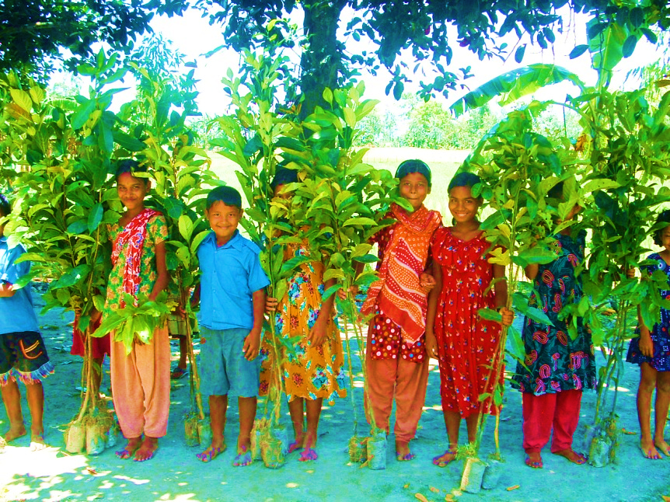
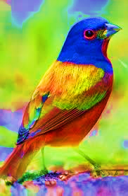
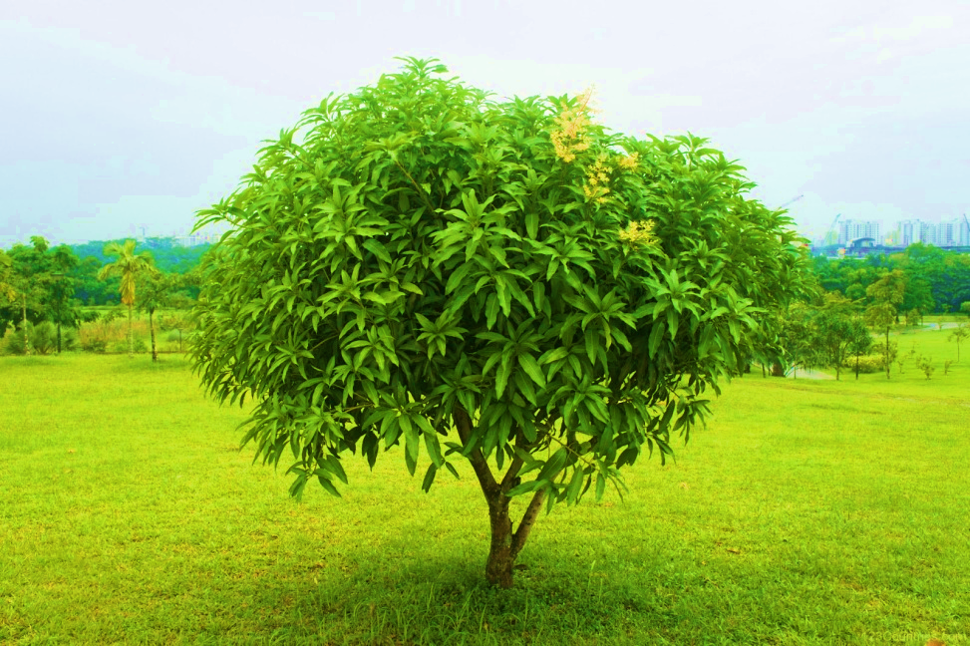
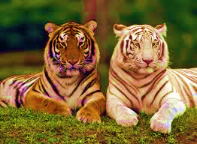
যাদের জীবন আছে তাদেরকে জীব বলি।

Slide 9
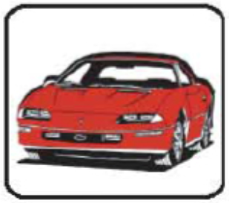
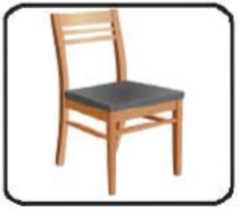
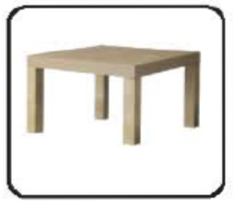

যাদের জীবন নেই তাদেরকে জড় বলি।

Slide 10
"আজকে আমরা জীব ও জড় সম্পর্কে জানব। জীব কী? জড় কী? জীব ও জড়ের মধ্যে পার্থক্য কী? এগুলোই আমাদের আজকের পাঠের প্রশ্ন। আমরা কিছু কাজ করার মাধ্যমে প্রশ্নগুলোর সমাধান করব"।
জীব ও জড় কী?

Slide 11
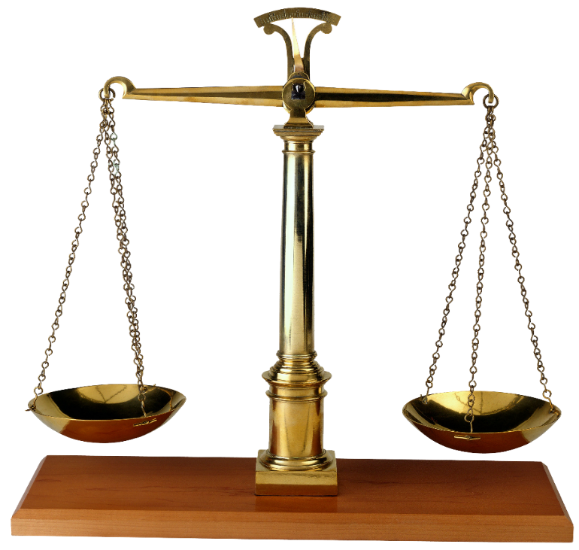
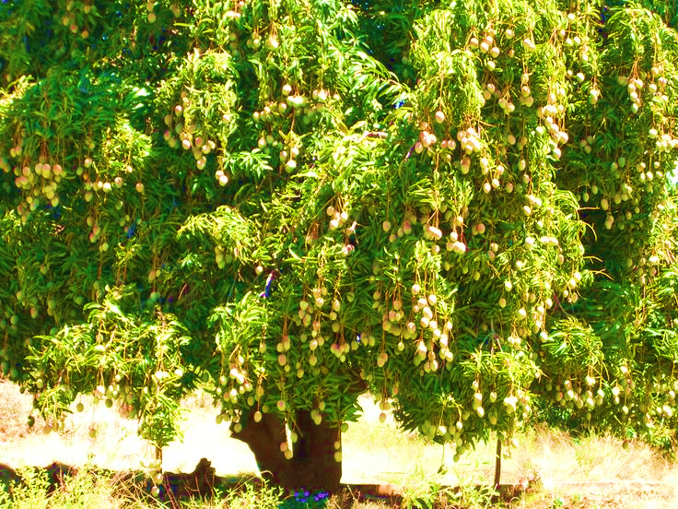
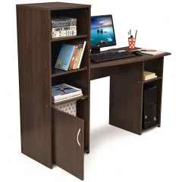
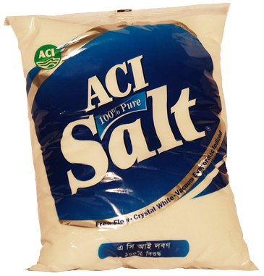
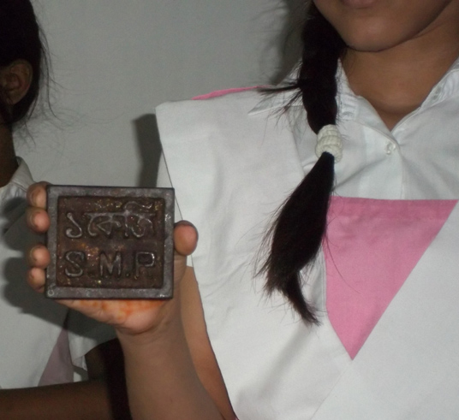
জীব ও জড়
জীব ও জড় কী?

Slide 12

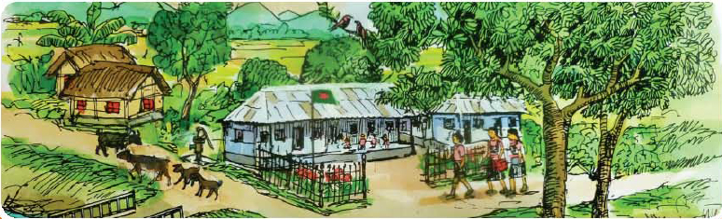
একক কাজ
জীব | জড়
ছাগল
মানুষ
বাড়ি
বিদ্যালয়
গাছ
ফসল
নলকুপ
পতাকা

Slide 13
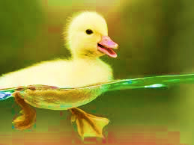
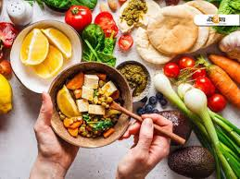


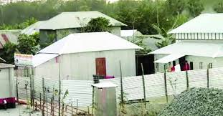
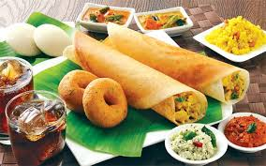
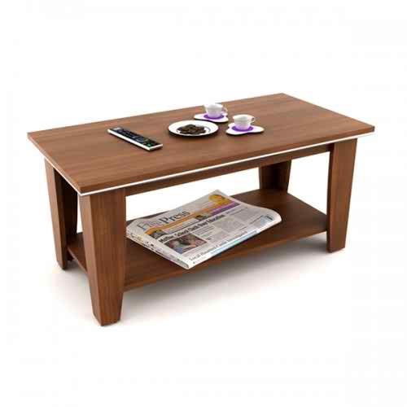


ছবিগুলো ভালভাবে লক্ষ করি-

Slide 14
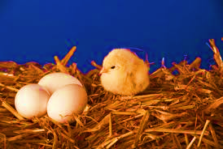
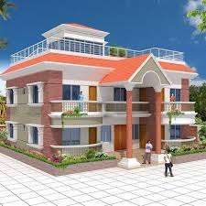
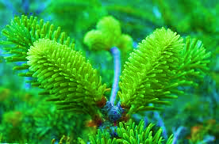
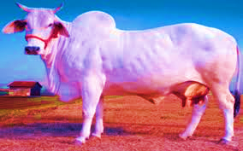
ছবিগুলো ভালভাবে লক্ষ করি-

Slide 15

দলগত কাজ
দলে আলোচনা করে জীব ও জড়ের ৩টি বৈশিষ্ট্য লিখ।
জীব | জড়
খাদ্য গ্রহণ করে। বৃদ্ধি পায়। জীবন আছে। | খাদ্য গ্রহণ করে না। বৃদ্ধি পায় না। জীবন নেই।

Slide 16
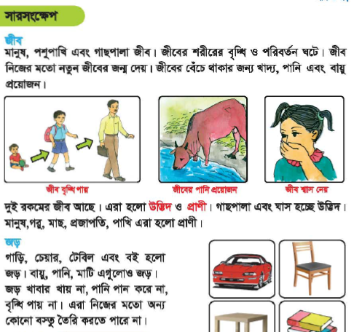

বই-এর ৭নং পৃষ্ঠা খুলে সারসংক্ষেপ পড়ি

Slide 17

মূল্যায়ন অপশনে ক্লিক করুন
১। নিচের কোনটি জীব?
ক) হাসপাতাল
খ) এরোপ্লেন
গ) বিদ্যালয়
$$√$$
ঘ) পশুপাখি
সঠিক নয়
সঠিক নয়
সঠিক হয়েছে
সঠিক নয়

Slide 18
মূল্যায়ন অপশনে ক্লিক করুন
১। নিচের কোনটি জড়?
ক) পাখি
খ) মানুষ
গ) ঘোড়া
$$√$$
ঘ) গাড়ি
সঠিক হয়েছে
সঠিক নয়
সঠিক নয়
সঠিক নয়

Slide 19
মূল্যায়ন
১। জীবকে কয়ভাগে ভাগ করা যায়?
২। জীব ও জড়ের তিনটি করে উদাহরণ দাও।

Slide 20


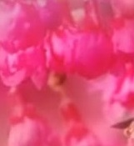
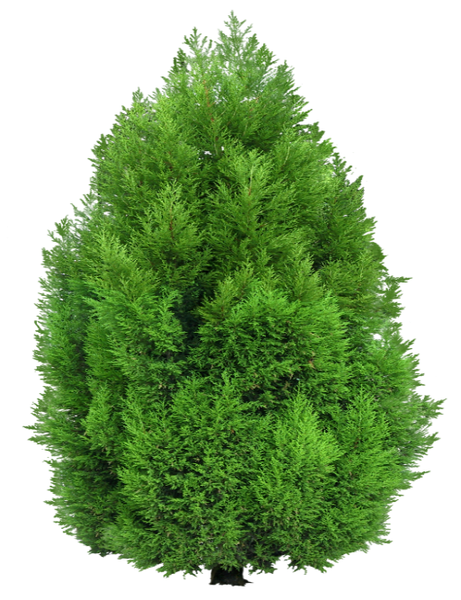
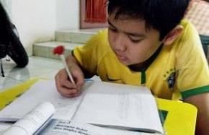
বাড়ির কাজ
জীব ও জড়ের মধ্যে ৩টি পার্থক্য উল্লেখ কর।

Slide 21

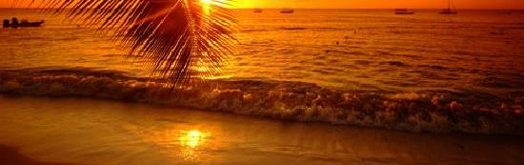
আজকের মত সবাইকে ধন্যবাদ
সবাইকে ধন্যবাদ

